Slide 1
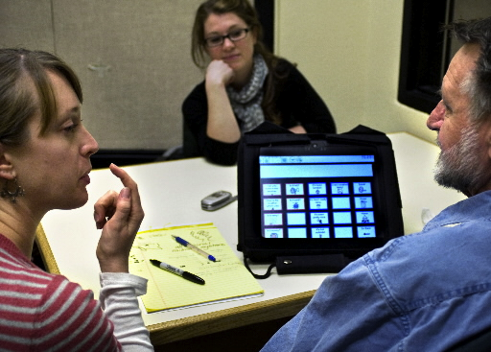

2
Lección
EJERCICIOS
Clínica de
pronunciación
Dirigida por:

Slide 2
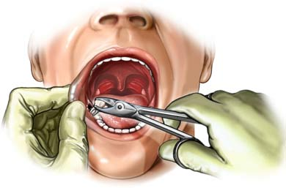

Sacar el
ACENTO EXTRANJERO

Slide 3
SIN
Aspiración
Explosión
español
papel
padre
pasta

Slide 4
SIN
Aspiración
Explosión
español
tabla
tasa
té

Slide 5
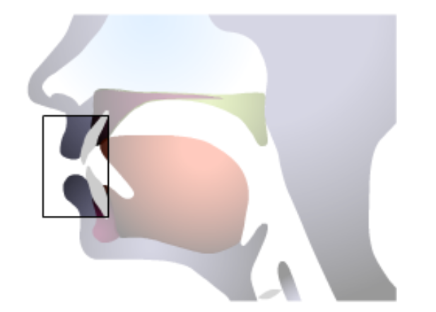
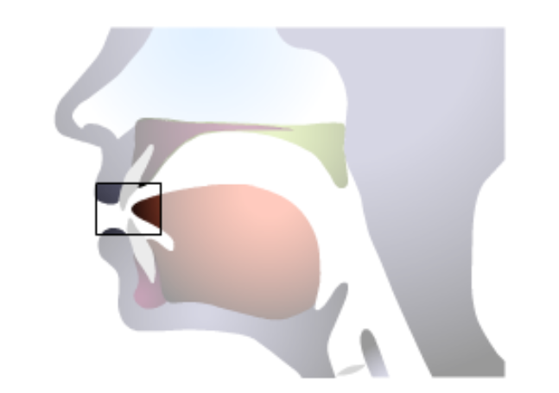
Articula
en voz alta
Inglés
taco
Español

Slide 6
español
kilo
/k/
queso
casa

Slide 7
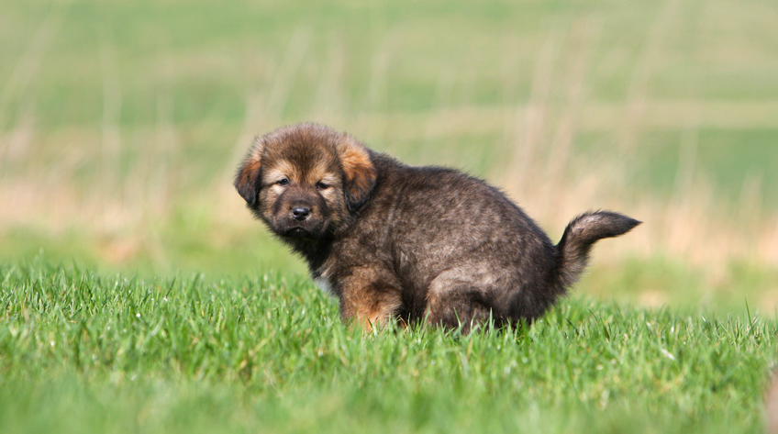
¡No aspire!
El perro
caga caca
/p+k/

Slide 8
¡Practique!
1. Pito Pérez puso el papel en el pupitre.
2. Pídele a Paco un poco de pan.
3. ¿Puedes poner el programa para el público?
4. Pronto pasa el portero para apuntar la puerta apropiada.
5. Mi tío Teodoro tiene tantos tipos de trajes como tú.

